Slide 1
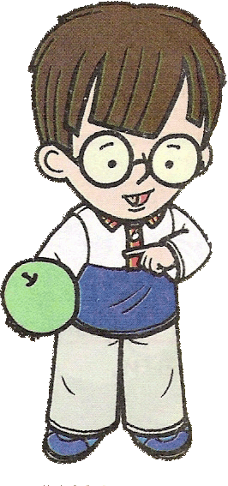
Приемы вычислений для случаев вида 26+7, 35-7. Закрепление.

Slide 2
Задача
От дощечки прямоугольной формы Математик отпилил 1 угол. Сколько углов стало?
Наш гость Математик распилил бревно на три части. Сколько распилов он сделал ?

Slide 3
Найдите закономерность, продолжите ряд…
20, 17, 14,…..
2, 4, 7, 11,…..
16, 22, 29,…

Slide 4
Реши примеры
42-8= 68-9= 24+7=
40-16= 52-8= 75+8=
46-10= 73-8= 93+7=

Slide 5
Устный счёт
Расставь числа в порядке возрастания.
34,24, 36,59,44,65,31,83,100
ПРОВЕРИМ?
24, 31, 34, 36, 44,
59, 65, 83, 100

Slide 6
Разминка
Сколько хвостов у 7 котов?
Сколько носов у 2 псов?
Сколько пальчиков у 4 мальчиков?
Сколько ушек у четырёх старушек?

Slide 7
Выпиши выражения значения которых равны 8.
12-4= 20-(7+5)= 14-(26-20)=
36-30= (26+4)-22= 15-(10-2)=

Slide 8
Сосчитай, сколько здесь прямоугольников.
5

Slide 9
Задача 5.
Маша – 9 ж.
Алёша - ? ж., на 3 ж. > ? ж.
9+(9+3)=21(ж.)
Ответ: 21 журавлик сделали дети.

Slide 10
Реши задачу
В одном ряду 8 камешков на расстоянии 2 см один от другого. В другом ряду 15 камешков на расстоянии 1 см один от другого. Какой ряд длиннее?

Slide 11
РЕФЛЕКСИЯ
Что повторили на уроке?
Чему научились?
Что было трудным?

Slide 12
Задание на дом
С.74 №23,
С. 75 №25,
подг. к к.р.

